Slide 1
Mapa auto-organizável
usando MATLAB
v.2020-1

Slide 2
Sumário
Introdução ao SOM Toolbox
Visão geral do Toolbox
Criação de um Mapa Auto-organizável
Visualização do Mapa
K-Means usando SOM Toolbox
Terceiro trabalho de Redes Neurais

Slide 3
Introdução ao SOM Toolbox
O Mapa de Kohonen é um modelo de Redes Neurais com aprendizado não-supervisionado.
Possui uma camada de processadores com um arranjo bidimensional

Slide 4
Visão geral do Toolbox
No MATLAB, a SOM Toolbox (Self Organizing Map) é uma ferramenta de aprendizado não-supervisionado.
O SOM Toolbox é baseado em Mapa de Kohonen.

Slide 5
Visão geral do Toolbox
O SOM Toolbox está disponível no repositório do Github
https://github.com/ilarinieminen/SOM-Toolbox

Slide 6
Visão geral do Toolbox
Antes de utilizar a ferramenta, é recomendado que o SOM Toolbox seja adicionado ao path do MATLAB.
Para isto, usamos o seguinte comando
addpath(genpath(‘SOM-Toolbox’));

Slide 7
Introdução ao ambiente
A criação de uma rede do tipo SOM segue os seguintes passos:
Importação da base de dados
Normalização dos dados.
Treinamento do mapa.
Visualização do mapa.
Análise dos resultados

Slide 8
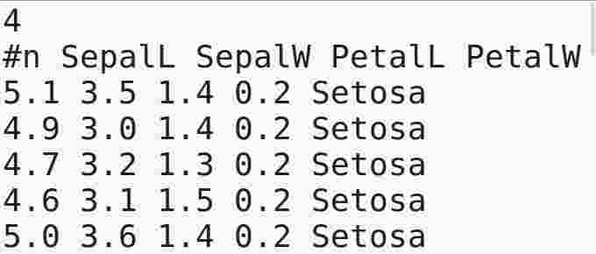
Criação de um Mapa Auto-organizável
Para auxiliar estas etapas, usaremos como exemplo o dataset Iris.
A importação da base de dados é feita usando o comando ‘som_read_data’
sD = som_read_data(‘iris.data’)
O comando som_read_data é usado para adequar o formato SOM_PAK

Slide 9
Criação de um Mapa Auto-organizável
A normalização dos dados é feita utilizando o seguinte comando
sD_iris = som_normalize(sD, option)
Onde option é a forma de normalização:
‘var’ – normaliza a variância para 1
‘range’ – normalização linear entre 0 e 1
‘histD’ – equaliza pelo histograma entre 0 e 1
‘histC’ – equaliza pelo histograma + operações lineares

Slide 10
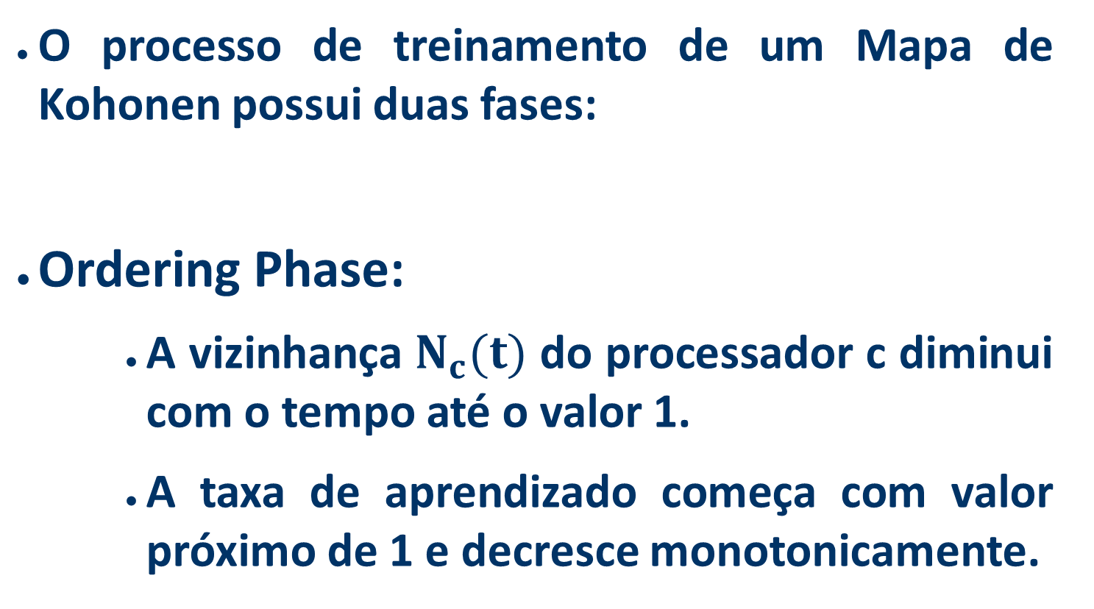
Criação de um Mapa Auto-organizável
O processo de treinamento de um Mapa de Kohonen possui duas fases:
Ordering Phase:
A vizinhança $N_{c}(t)$ do processador c diminui com o tempo até o valor 1.
A taxa de aprendizado começa com valor próximo de 1 e decresce monotonicamente.

Slide 11
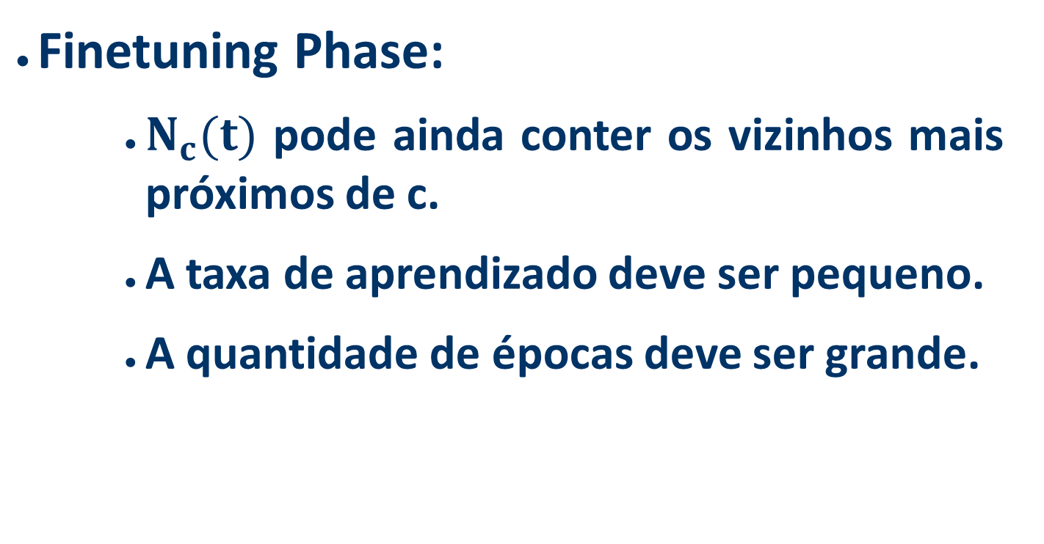
Criação de um Mapa Auto-organizável
Finetuning Phase:
$N_{c}(t)$ pode ainda conter os vizinhos mais próximos de c.
A taxa de aprendizado deve ser pequeno.
A quantidade de épocas deve ser grande.

Slide 12
Criação de um Mapa Auto-organizável
Antes de realizar o processo de treinamento, é importante inicializar o mapa bidimensional de neurônios.
Para a inicialização do mapa, é usado o seguinte comando:
sM = som_randinit(sD_iris, args);
Alguns argumentos importantes:
‘msize’ – tamanho do mapa. Exemplo: [10 10];
‘lattice’ – definição geométrica do neurônio;

Slide 13
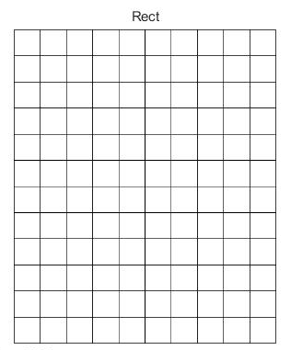
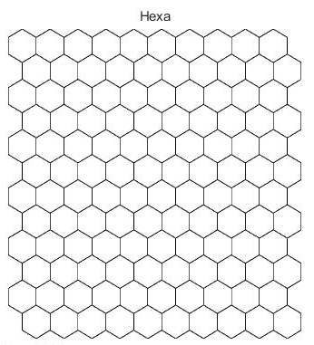
Criação de um Mapa Auto-organizável

Slide 14
Criação de um Mapa Auto-organizável
Após a inicialização do mapa, é possível realizar o treinamento do modelo, através do comando:
sM = som_seqtrain(sM, sD_iris, options);
Onde options são os argumentos para o treinamento do mapa.

Slide 15
Criação de um Mapa Auto-organizável
Alguns argumentos importantes para o treinamento:
‘radius’ – raio da vizinhança
‘alpha’ – taxa de aprendizado
‘trainlen’ – quantidade de épocas
‘tracking’ – debug

Slide 16
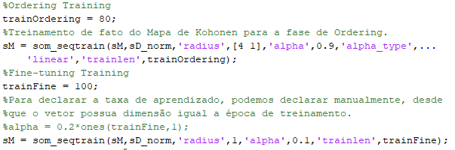
Criação de um Mapa Auto-organizável
Portanto, para o treinamento de um Mapa de Kohonen, devemos dividir o treinamento em duas partes

Slide 17
Criação de um Mapa Auto-organizável
Alternativamente, podemos usar uma função que realiza, automaticamente, a inicialização e as duas fases de treinamento do modelo
sM = som_make(sD_iris);

Slide 18
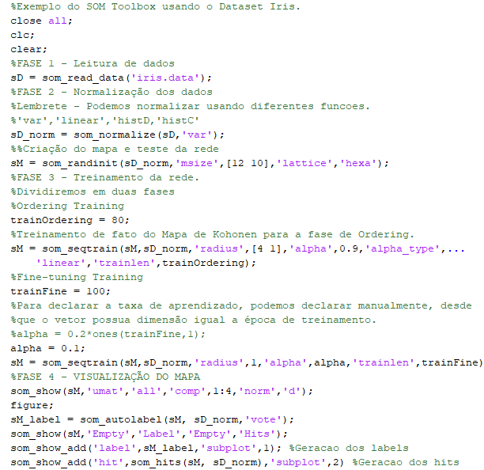
Criação de um Mapa Auto-organizável
O script, até o momento, é estruturado no MATLAB conforme mostra a figura abaixo.

Slide 19
Visualização do Mapa
A visualização do mapa é uma etapa importante para a análise de resultados.
O comando som_show gera o mapa gerado após o treinamento da rede.

Slide 20
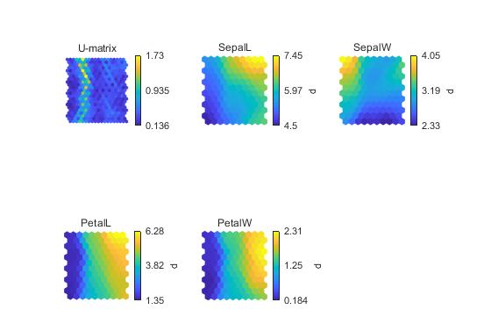
Visualização do Mapa
A visualização de U-matrix apresenta mais hexágonos do que os planos componentes.
Isto ocorre porque na U-matrix são apresentadas também as distâncias entre as unidades.

Slide 21
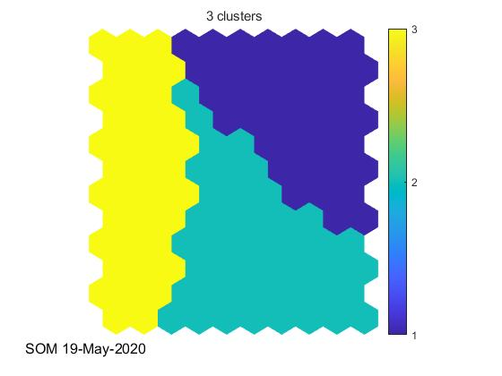
K-Means usando SOM Toolbox
Por fim, também podemos usar um algoritmo, como o k-Means, para ajudar a determinar os grupos.
[c,p,err,ind] = kmeans_clusters(sM, 3, 1000);
som_show(sM,'color',{p{3},sprintf('%d clusters',3)});

Slide 22
Terceiro trabalho de Redes Neurais
Em um hospital na Austrália, 215 pacientes foram submetidos a 5 testes de laboratórios. Testes adicionais, como por exemplo o exame clínico, permitiram determinar se os pacientes tinham eutiroidismo (normal), hipotiroidismo ou hipertiroidismo.

Slide 23
Terceiro trabalho de Redes Neurais
Os resultados dos 5 testes e a condição da tiróide de cada paciente estão na base de dados ‘new-thyroid.data’ cujas colunas representam:
Col. | Descrição
#1 | Percentual da resina-T3.
#2 | Tiroxina total.
#3 | Triiodotironina total.
#4 | Hormônio estimulador da tiróide (TSH)
#5 | Diferença absoluta máxima no valor da TSH após a injeção de 200 micro gramas de hormônio de liberação de tirotropina.
#6 | Classe (1 = normal, 2 = hyper, 3 = hypo)

Slide 24
Terceiro trabalho de Redes Neurais
O objetivo é, utilizando mapas de Kohonen, agrupar os diferentes tipos de pacientes e em seguida determinar o perfil de cada grupo obtido. Sendo assim, o trabalho está divido em duas partes: configuração do mapa e análise dos resultados.

Slide 25
Terceiro trabalho de Redes Neurais
Configuração do Mapa:
Topologia.
Tipo de Normalização dos dados de entrada.
Tempo de treinamento durante a fase de ordenação.
Tempo de treinamento durante a fase de ajuste fino.

Slide 26
Terceiro trabalho de Redes Neurais
Configuração do Mapa:
Para os parâmetros que não listados, deve-se escolher um valor e explicar a escolha. Analise os resultados obtidos e determine a melhor configuração obtida.

Slide 27
Terceiro trabalho de Redes Neurais
Análise dos resultados
Utilizando a melhor configuração do item 1, analise os diferentes mapas fornecidos e caracterize os grupos de pacientes obtidos.

